Slide 1
ChronochRt Ein R-package zum automatisierten Erstellen von Chronologietabellen
Thomas Rose Ben Gurion University of the Negev, Be’er Sheva, Israel
Chiara G. M. Girotto SPAU – Sascha Piffko Archäologische Untersuchungen, Münzenberg

Slide 2
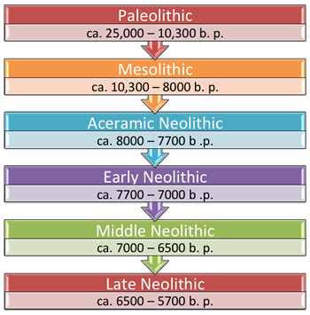
Publikation von Chronologietabellen…
Tabellen/Bildverarbeitungsprogramme
zeitaufwendige Formatierung
https://www.dartmouth.edu/~prehistory/aegean/?page_id=67, 22.09.2019.
Tabelle der ägäischen Vorgeschichte für eine Website.

Slide 3
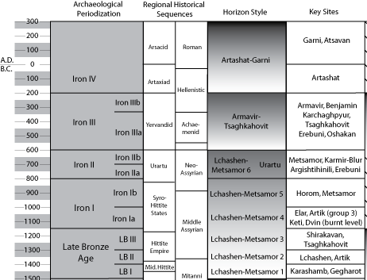
Publikation von Chronologietabellen…
https://www.dartmouth.edu/~prehistory/aegean/?page_id=67, 22.09.2019.
http://aragats.arts.cornell.edu/wp-content/uploads/2012/10/
Timeline.png, Ausschnitt, 22.09.2019
Tabelle der ägäischen Vorgeschichte für eine Website.
„typisch“ archäologische Chronologietabelle.

Slide 4



Acknowledgements
This project has received funding from the European Union’s Horizon 2020 research and innovation programme under the Marie Skłodowska-Curie grant agreement No 766311

